Slide 1
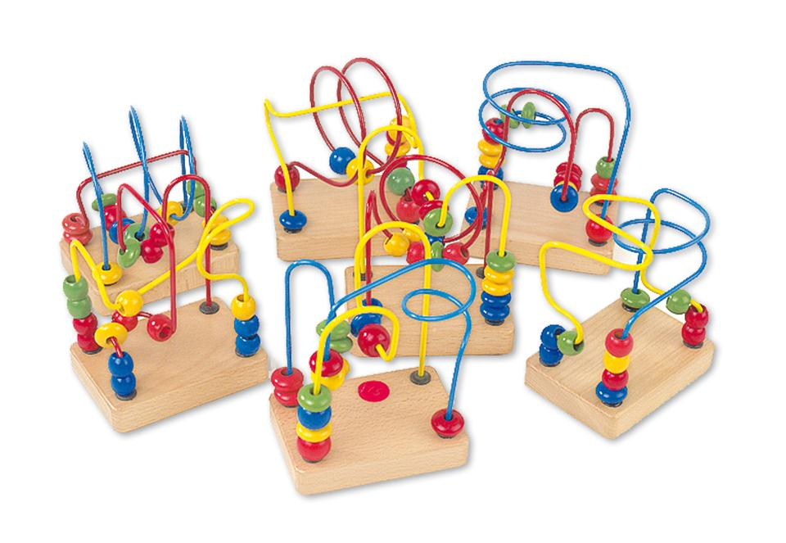
Развитие мелкой моторики через игру
Подготовила
Воспитатель МБДОУ д/с №65
Жилина Анастасия Александровна

Slide 2
Актуальность
Слабое развитие мелкой моторики пальцев рук и тонкой двигательной координации кистей рук.
Недостаточный уровень речевой активности.

Slide 3
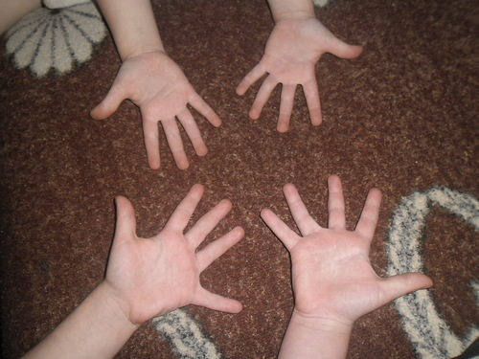
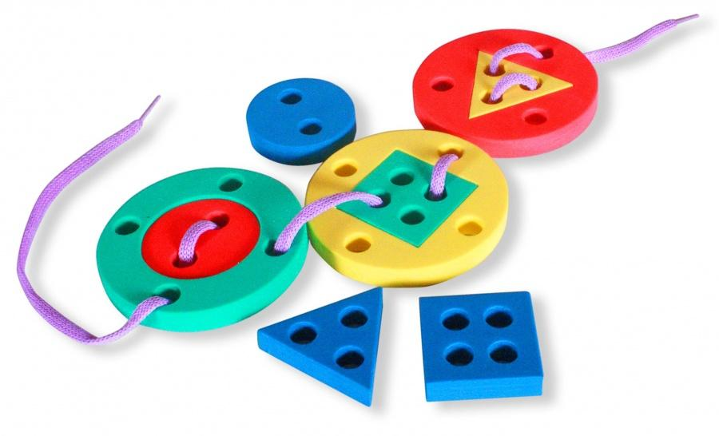
«Ум ребенка находится на кончиках его пальцев». В. А. Сухомлинский.
На развитие мозга особое влияние имеет движение кистей рук, в особенности движения пальцами.
Чем больше мастерства в детской руке, тем ребенок умнее.

Slide 4

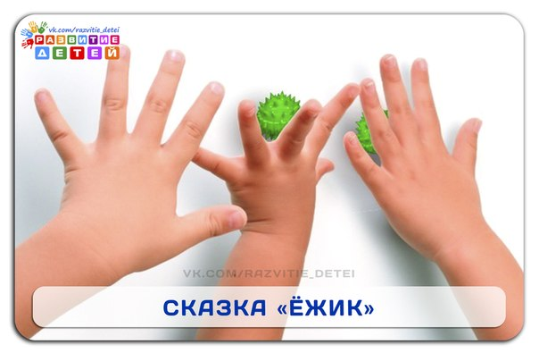
Пальчиковая гимнастика
активизируется моторика рук
повышается работоспособность
головного мозга
развивается тактильная
чувствительность
вырабатывается ловкость
умение управлять своими
движениями

Slide 5
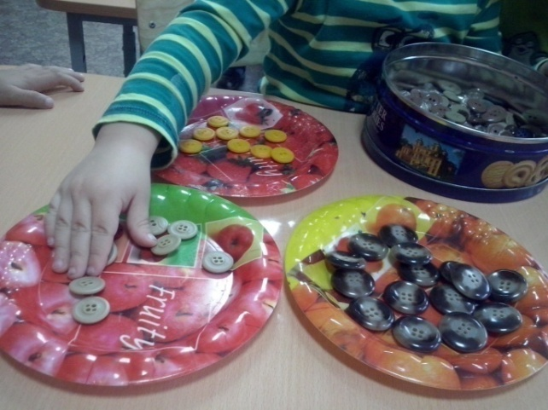
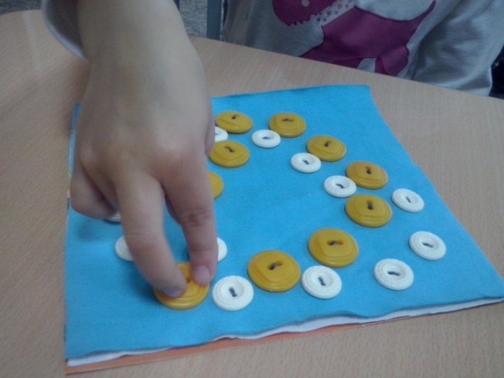
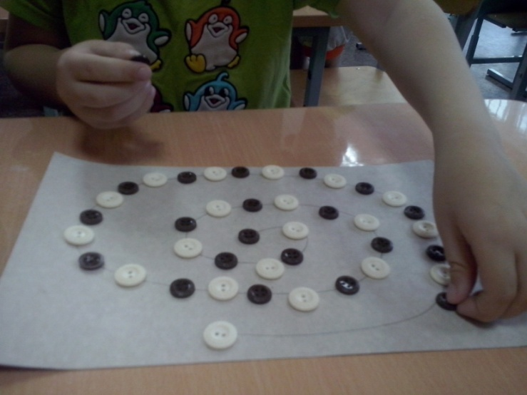
игры с пуговицами
Сортировка шагаем
выкладываем
узор

Slide 6
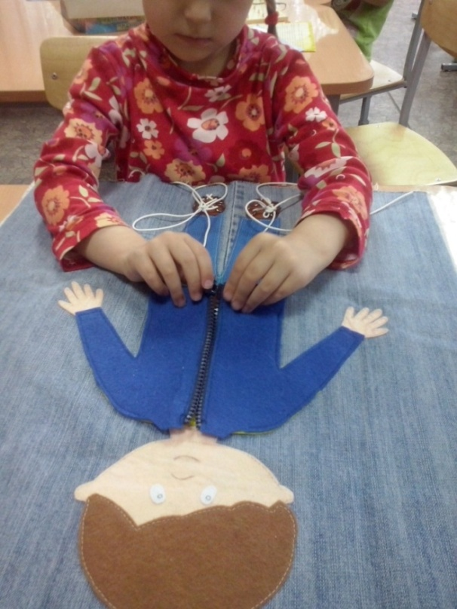
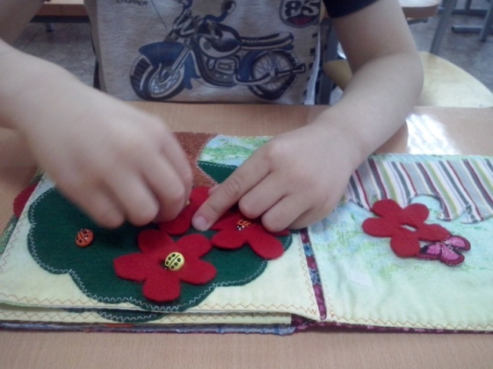
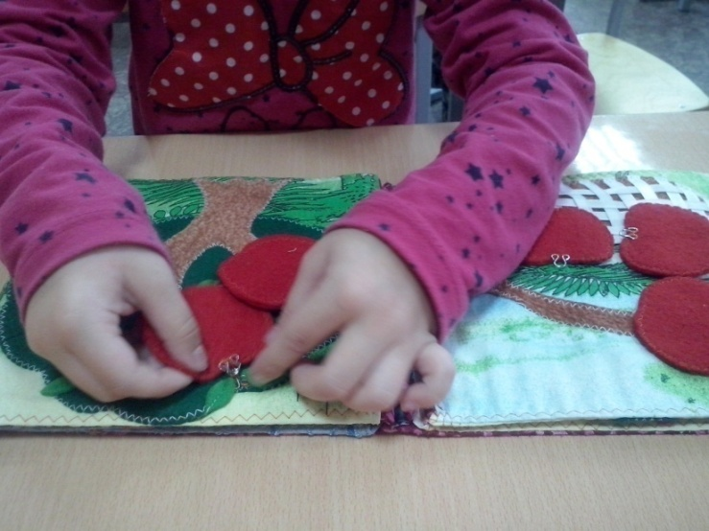
пуговицы, липучки, змейка, крючки
Застегиваем пуговицы
молнию
крючки

Slide 7
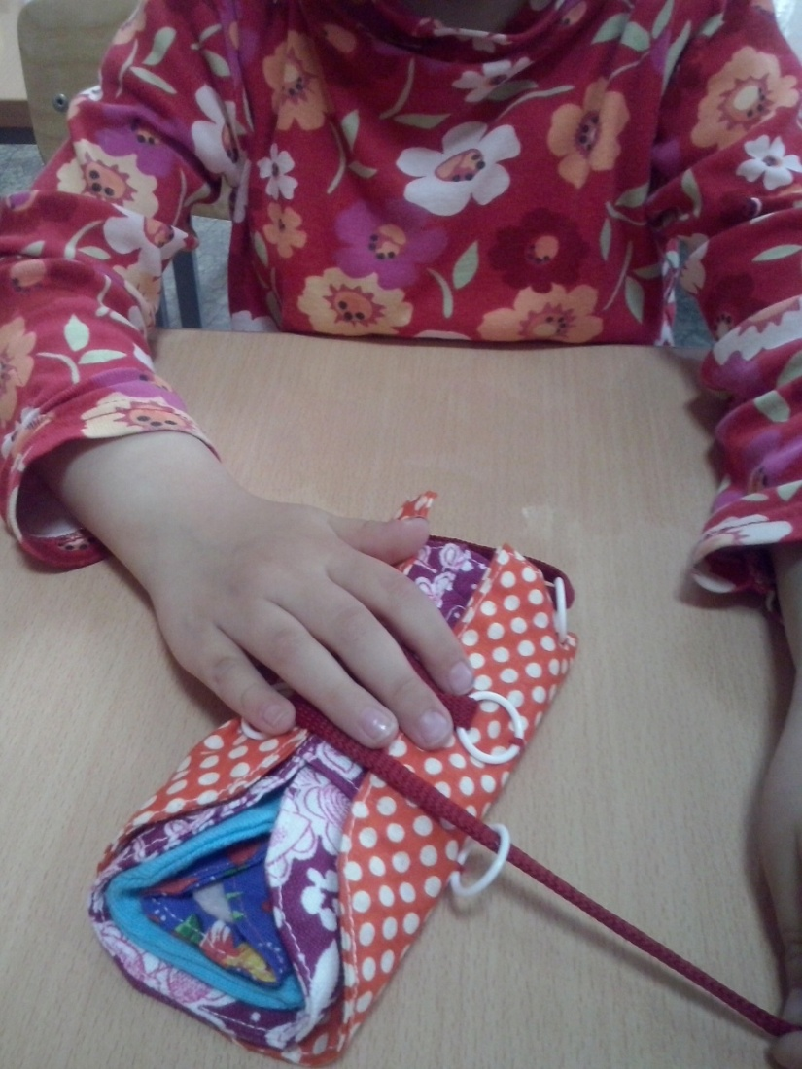
шнурки

Slide 8
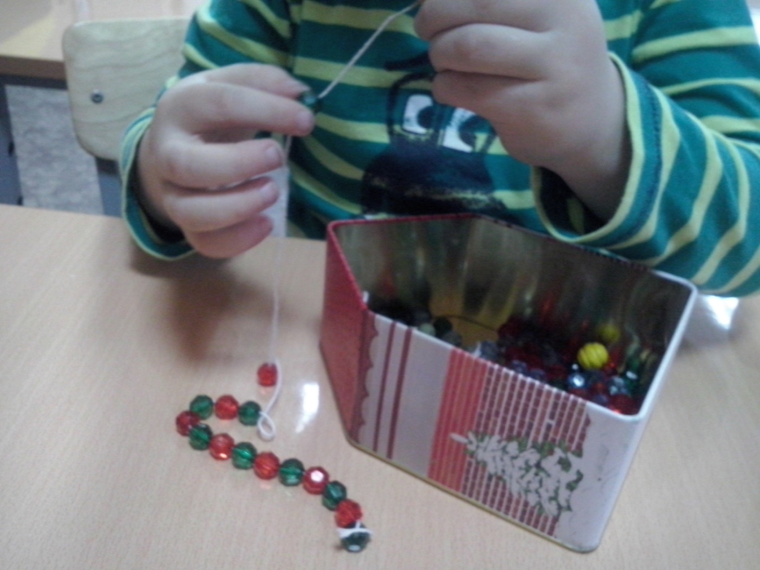
бусины

Slide 9
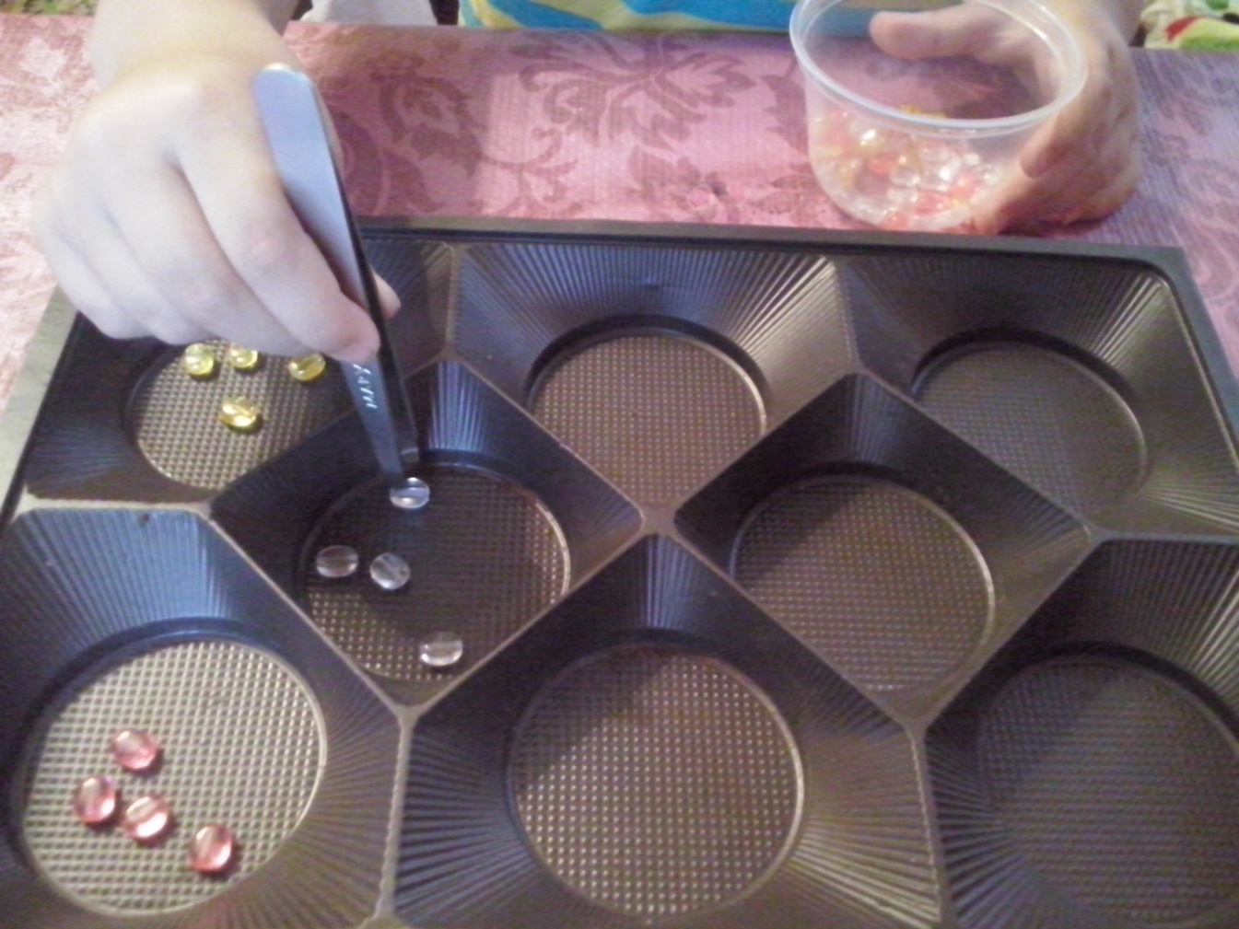
игры с пинцетом

Slide 10
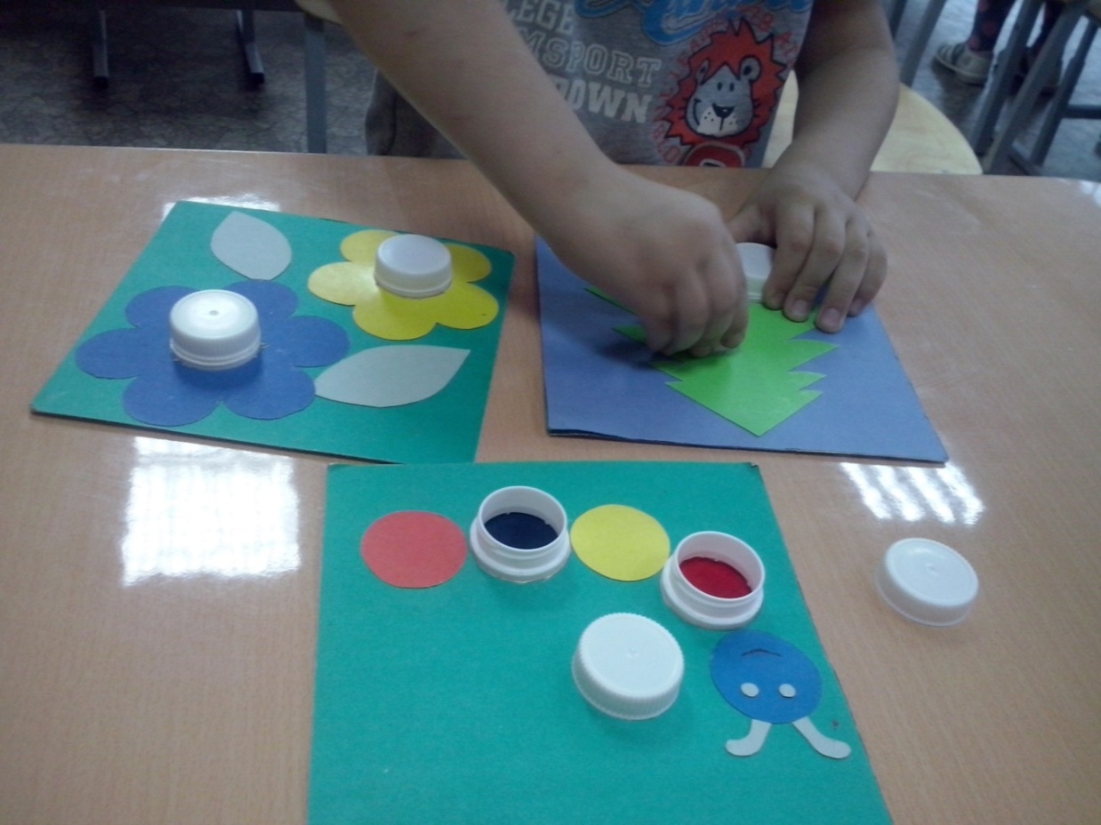
крышки, пробки

Slide 11
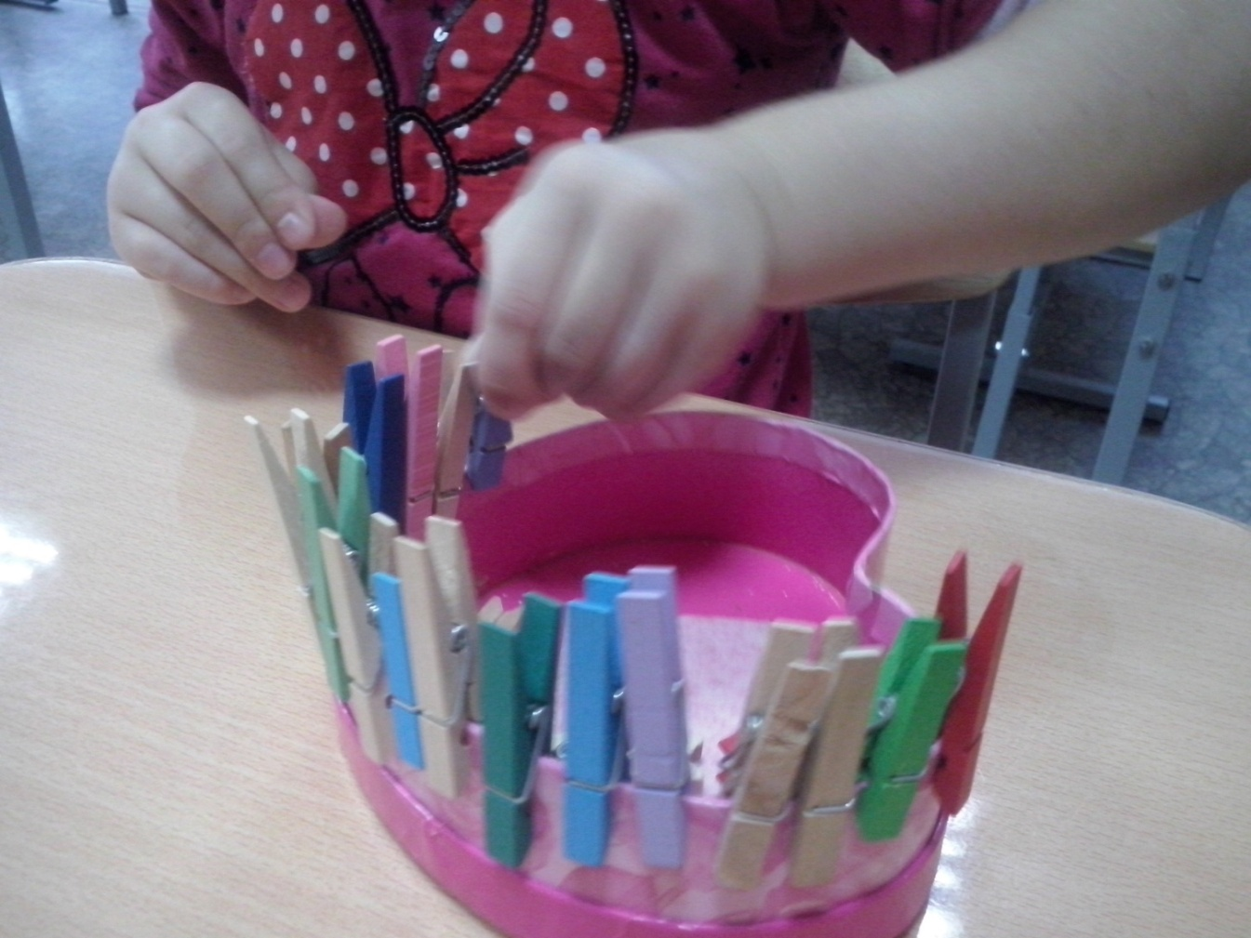
прищепки

Slide 12
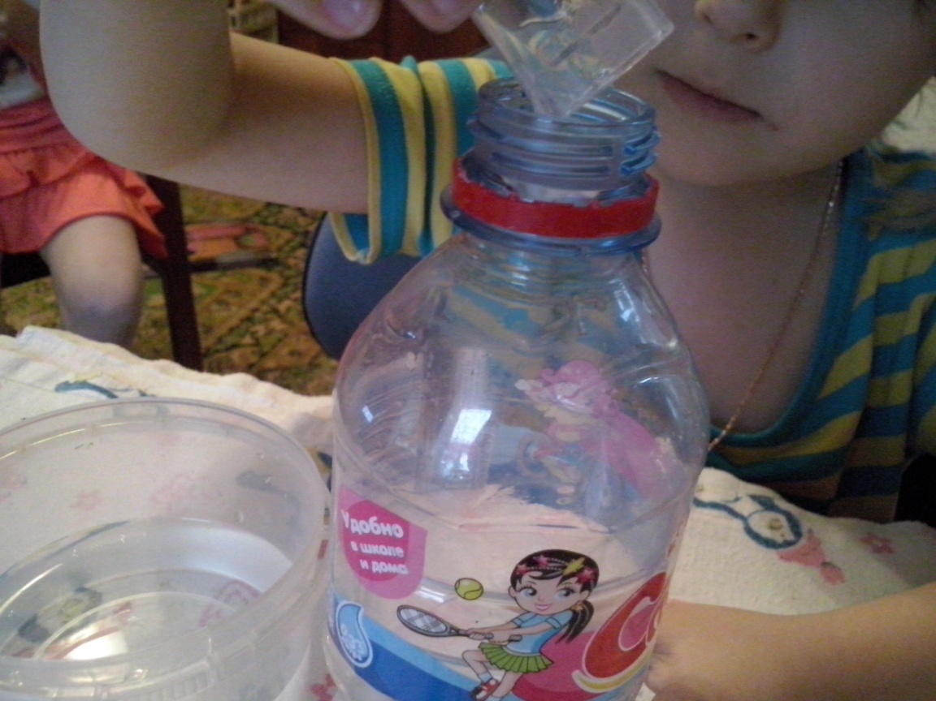
игры с водой

Slide 13
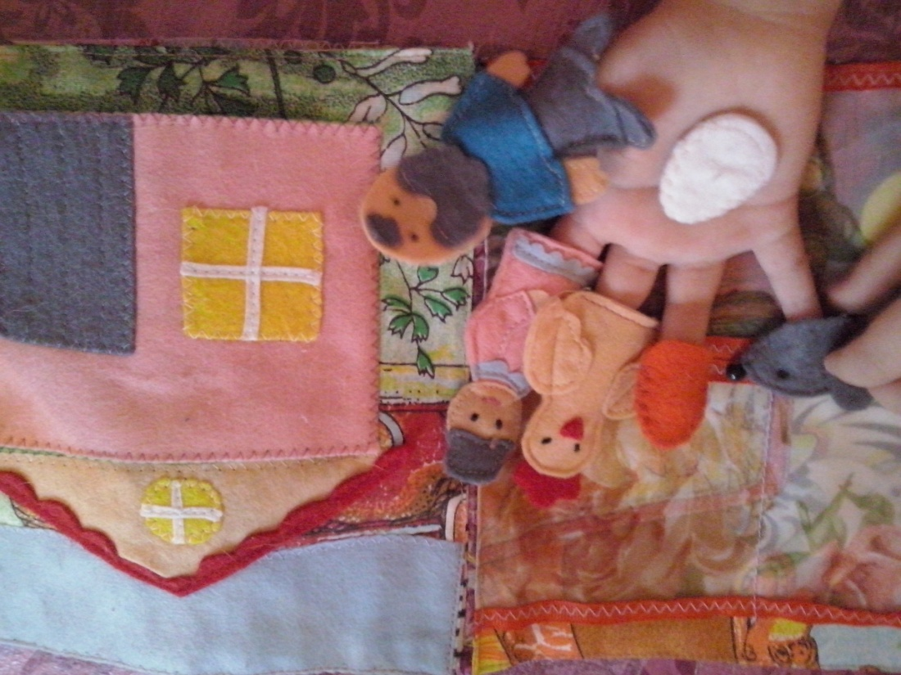
пальчиковый театр

Slide 14
Игры на развитие мелкой моторики
- снимают эмоциональное напряжение;
- способствуют повышению любознательности, пытливости;
- расширяют кругозор и словарный запас;
- способствуют приобретению навыков игровой, учебной и экспериментально-поисковой деятельности.

Slide 15
Спасибо за внимание

